Slide 1
PLAETARIUM WORK PLAN IT
Hanyang Woman's University Department ofComputer Information

Slide 2
I N D E X
WORK PLAN IT
팀 소개
기획 의도
사용 도구들
워크 플래닛 소개
시연

Slide 3
팀 소개
팀 소개
기획 의도
김수정
사용 도구
사이트 소개
최희주
김희수
기대 효과
PLAETARIUM
“
항상 별을 비춰 주는 Planetarium처럼
당신의 목표를 비추어 드리겠습니다.
”
유혜빈
조윤아

Slide 4

기획 의도
팀 소개
기획 의도
사용 도구
TARGET
사이트 소개
취 준 생
[ ]
기대 효과
우리는 모두 취업을 준비 중이다.

Slide 5


기획 의도
팀 소개
기획 의도
사용 도구
사이트 소개
기대 효과
[ ]
[ ]
정확한 정보
효율적인 일정 관리

Slide 6

기획 의도
팀 소개
기획 의도
사용 도구
W O R K
+
P L A N
사이트 소개
>>
기대 효과
기존 취업 사이트 기능과 함께 또 다른 서비스 제공

Slide 7








사용 도구
- 언어
팀 소개
기획 의도
사용 도구
사이트 소개
기대 효과

Slide 8







사용 도구
- API / 프로그램
팀 소개
OPEN API
기획 의도
사용 도구
사이트 소개
기대 효과

Slide 9
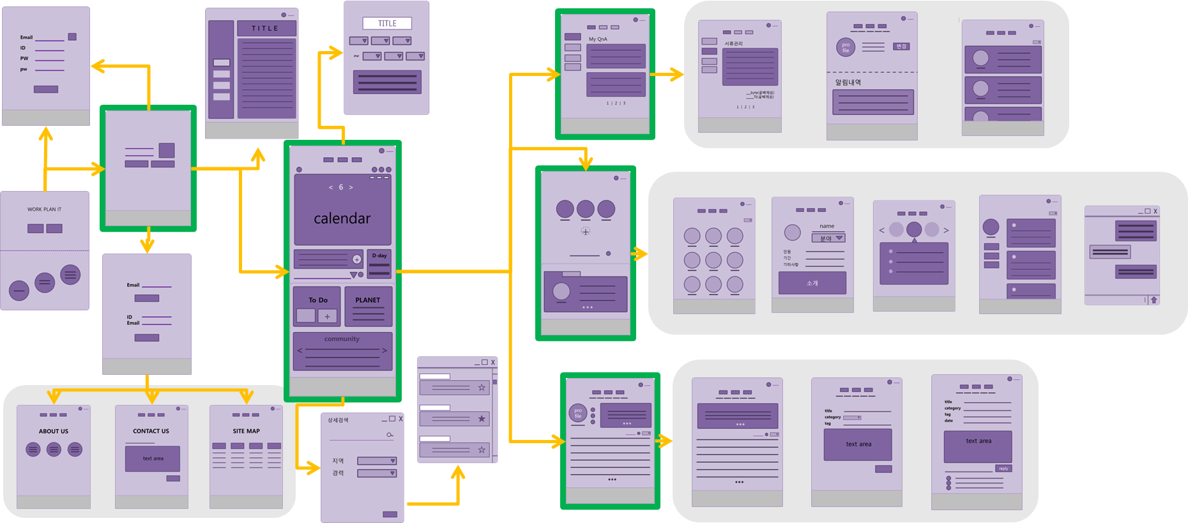
메뉴 흐름도
팀 소개
기획 의도
사용 도구
사이트 소개
기대 효과

Slide 10
일정 관리 기능
사람인 API
팀 소개
기획 의도
사용 도구
사이트 소개
>>
채용 정보 제공
기대 효과
선택 정보 입력
채용 정보 검색
>>
>>
사용자
캘린더
>>
입력된 DB 제공
개인 일정 입력
>>

Slide 11
정보 공유 기능 - 전체 공개 COMMUNITY
커뮤니티
팀 소개
기획 의도
사용 도구
사이트 소개
>>
기대 효과
정보 획득
정보 입력
>>
사용자
사용자

Slide 12
정보 공유 기능 – 소수 정예 PLANET
플래닛
팀 소개
기획 의도
사용 도구
사이트 소개
>>
기대 효과
정보 획득
정보 입력
>>
가입된
사용자
가입된
사용자

Slide 13
기대 효과
팀 소개
기획 의도
사용 도구
사이트 소개
희망 직무
취업률 증가
정보 공유
쉬운 이해
취업 준비
효율성 증가
기대 효과

Slide 14
PLAETARIUM 시연
Hanyang Woman's University Department ofComputer Information

